Slide 1
Recuperação de Informação
Classificação de Texto
Agrupamento - Clustering

Slide 2
Roteiro
Classificação
Definição e conceitos básicos
Técnicas de construção de classificadores
Avaliação
Agrupamento
Definição e conceitos básicos
Algoritmos de clustering
Avaliação

Slide 3
Clustering x Classificação
Classificação
Classes definidas previamente
Tarefa
Determinar a qual classe o documento pertence
Agrupamento/Clustering
Classes definidas pelo algoritmo
Tarefa
Agrupar documentos similares

Slide 4
Classificação de Texto
Objetivo
Classificar documentos em classes pré-definidas
E.g., E-mail SPAM ou NÃO-SPAM
A classificação de documentos visa:
Melhorar a organização de uma base de documentos
Facilitar a busca e a visualização de documentos
E.g., Jornais online, Hierarquias do Yahoo
Selecionar documentos de interesse do usuário
Entre outras...

Slide 5
Algumas aplicações...
Classificação e indexação de documentos
Ex.: Categorização de páginas Web
Sistemas de recomendação e filtragem
Ex.: Filtros de spam, E-mail
Sistemas de extração de informação
Ex.: Extração em referências bibliográficas
etc…

Slide 6
Classificação x RI
A Recuperação de Informação pode ser vista como um problema de classificação
RI = Classificação “binária” entre documentos relevantes ou não relevantes
Contudo, as duas áreas apresentam particularidades que merecem distinção

Slide 7
Classificação
A classificação de documentos pode ser realizada de forma:
Manual:
Realizada por um especialista
Biblioteca da UFPE
Alta precisão, porém alto custo
Automática:
Realizada por um classificador automático
Rapidez, baixo custo no uso
Perda de precisão, necessidade de construção do sistema

Slide 8
Classificação Automática
Abordagens para construção do classificador
Construção manual
Engenharia do Conhecimento
Regras explícitas
Abordagem dominante até a década de 80
Construção automática
Aprendizagem de máquina
Abordagem mais utilizada atualmente

Slide 9
Construção manual do classificador
Engenharia do conhecimento
Um especialista no domínio propõe regras para classificar os documentos
O sistema é implementado pelo engenheiro de conhecimento
Dependendo do sistema, metadados podem ser considerados
Ex.: localização das palavras no texto
título, autor, ...

Slide 10
Construção manual do classificador
Abordagem dominante até a década de 80
Sistemas baseados em regras explícitas
Componentes básicos:
Base de Conhecimento com regras de classificação
Máquina de Inferência
Aquisição
do
Conhecimento
Formulação
da Base de Conhecimento
Construção
da Base de Conhecimento
Testes
e
Validação
Nível de
Conhecimento
Nível Lógico
Nível de
Implementação

Slide 11
Construção manual do classificador
Preparação de Documentos
Como em RI, podemos
excluir stopwords
usar stemming e
Reduzir a dimensionalidade do vocabulário
Gerlamente esses procedimentos melhoram a precisão e facilitam a criação de regras de classificação

Slide 12
Construção manual do classificador
Sistemas baseados em regras explícitas
Exemplo:
Regras para o classificação do tópico de notícias online
SE texto contém termo = ‘futebol’
OU texto contém termo = ‘goleiro’
OU texto contém termo = ‘atacante’
OU texto contém termo = ‘Copa Brasil’
ENTÃO o texto é notícia esportiva(prob 100%)

Slide 13
Construção manual do classificador
Vantagens
Execução rápida do classificador
Desvantagens
Necessário um especialista para codificar as regras
Muito trabalho para criar, atualizar e manter a base de regras

Slide 14
Construção automática do classificador
Abordagem dominante a partir da década de 90
Baseada em Aprendizagem de Máquina
Classes são mais simples de serem definidas através de exemplos
Exemplos são facilmente obtidos
"Esses 20 e-mails são Spams, esses 50 não."
Necessidade de atualizar ou modificar frequentemente o classificador
"Agora vou trabalhar com produtos eletrônicos."

Slide 15
Construção automática do classificador
Aprendizagem de Máquina
Um processo indutivo que constrói automaticamente um classificador
A partir de um conjunto de dados etiquetados
(corpus de treinamento) com categorias pré-definidas
O algoritmo identifica as regularidades dos dados da mesma classe
O que eles têm em comum (termos)
Por fim, o algoritmo induz regras com base nessas regularidades

Slide 16
Construção automática do classificador
Técnicas/algoritmos de Aprendizagem de Máquina
KNN
Classificador Linear (Rocchio, etc)
Naive Bayes
Árvores de Decisão
Redes Neurais
Sopport Vector Machine (SVM)

Slide 17
Construção automática de classificadores
Textos
Etiquetados
Representação
Redução da
dimensionalidade
Corpus de
treinamento
Representação
dos documentos
(e.g. lista de termos)
Seleção ou extração
de características
Classificador
Validação
Treinamento
Ajuste de
parâmetros
Indução do
classificador

Slide 18
Passos da construção automática
Textos devem ser representados através de características apropriadas
Listas de termos que ocorrem no texto
Pode-se excluir stopwords, usar stemming...
Abordagens
Bag of Words (com ou sem pesos - TF-IDF)
Características relevantes do domínio
Características linguísticas

Slide 19
Passos da construção automática
Quando o vocabulário da base é muito grande, o algoritmo de aprendizagem poderá perder em desempenho
Solução: Redução de dimensionalidade do vocabulário
Seleção ou Extração das características mais relevantes
Isso melhora significativamente a eficácia e a eficiência do aprendizado

Slide 20
Passos da construção automática
Fase de Treinamento
Usa-se uma técnica/algoritmo de Aprendizagem de Máquina para induzir regras de classificação
Validação e Ajuste de parâmetros
Alguns classificadores precisam de parâmetros de entrada, escolhidos empiricamente, por exemplo:
Um inteiro (K) para o KNN
Número de nós em uma Rede Neural
Parte dos documentos etiquetados são separados para o algoritmo ajustar automaticamente seus parâmetros

Slide 21
Passos da construção automática
Testes
Por fim, os classificadores são avaliados/testados com novos dados pré-classificados
Se o desempenho ainda estiver baixo, ajustes são realizados, reiniciando o ciclo de treinamento

Slide 22
Exemplo usando o Naive Bayes
Ocultei os slides, não dá tempo de ver tanta coisa…

Slide 23
Usando o Naive Bayes
Vejam o exemplo com
Duas classes e cinco documentos
Documento | Classe
Ruby é uma linguagem dinâmica | Linguagem
Ruby tem a cor entre o rosa e o vermelho | Pedra
Jóia (Gems) é um pacote da linguagem ruby | Linguagem
Ruby é uma das quatro pedras preciosas | Pedra
A linguagem ruby nasceu no Japão | Linguagem

Slide 24
Usando o Naive Bayes
Documento | Classe
Ruby é uma linguagem dinâmica | Linguagem
Ruby tem a cor entre o rosa e o vermelho | Pedra
(Gems) Jóia é um pacote do ruby | Linguagem
Ruby é uma das quatro pedras preciosas | Pedra
A linguagem ruby nasceu no Japão | Linguagem

Slide 25
Usando o Naive Bayes
Termo | Linguagem | Pedra
Ruby | 3 | 2
Jóia | 1 | 1
Dinâmica | 1 | 0
Linguagem | 2 | 0
Cor | 0 | 1
Rosa | 0 | 1
Vermelho | 0 | 1
Pacote | 1 | 0
Preciosa | 0 | 1
Japão | 1 | 0

Slide 26
Usando Naive Bayes

Slide 27
Usando Naive Bayes
Termo | Linguagem | Pedra
Ruby | (0,5 + 3) / (1 + 3) | (0,5 + 2) / (1 + 2)
Jóia | (0,5 + 1) / (1 + 3) | (0,5 + 1) / (1 + 2)
Dinâmica | (0,5 + 1) / (1 + 3) | (0,5 + 0) / (1 + 2)
Linguagem | (0,5 + 2) / (1 + 3) | (0,5 + 0) / (1 + 2)
Cor | (0,5 + 0) / (1 + 3) | (0,5 + 1) / (1 + 2)
Rosa | (0,5 + 0) / (1 + 3) | (0,5 + 1) / (1 + 2)
Vermelho | (0,5 + 0) / (1 + 3) | (0,5 + 1) / (1 + 2)
Pacote | (0,5 + 1) / (1 + 3) | (0,5 + 0) / (1 + 2)
Preciosa | (0,5 + 0) / (1 + 3) | (0,5 + 1) / (1 + 2)
Japão | (0,5 + 1) / (1 + 3) | (0,5 + 0) / (1 + 2)

Slide 28
Usando Naive Bayes
Termo | Linguagem | Pedra
Ruby | 0,88 | 0,83
Jóia | 0,38 | 0,5
Dinâmica | 0,38 | 0,17
Linguagem | 0,62 | 0,17
Cor | 0,12 | 0,5
Rosa | 0,12 | 0,5
Vermelho | 0,12 | 0,5
Pacote | 0,38 | 0,17
Preciosa | 0,12 | 0,5
Japão | 0,38 | 0,17

Slide 29
Usando Naive Bayes
A qual classe pertence o documento:
“Minha jóia ruby chegou em um pacote rosa” ?
P(pedra | d) = P(ci) * P(d | ci) / P(d)
documentos em pedra/ mantém
total de documentos = 0,4
P(ruby | pedra) * P(jóia | pedra) *
P(rosa | pedra) * P(pacote | pedra)

Slide 30
Usando Naive Bayes
P(linguagem | d) = 0,6 * 0,88 * 0,38 * 0,12 * 0,38 / P(d)
P(pedra | d) = 0,4 * 0,83 * 0,5 * 0,5 * 0,17 / P(d)
P(linguagem | d) = 0,009149 / P(d)
P(pedra | d) = 0,014110 / P(d)
P(pedra | d) > P(linguagem | d)

Slide 31
Avaliação de Classificadores

Slide 32
Avaliação de Classificadores
Nomenclatura em inglês:
Tp = True positive
N. de exemplos corretamente classificados como positivos
Fp = False positive
N. de exemplos erroneamente classificados como positivos
Tn = True negative
Num. de exemplos corretamente classificados como negativos
Fn = False negative
Num. de exemplos erroneamente classificados como negativos

Slide 33
Avaliação de Classificadores
Vale para as abordagens de engenharia do conhecimento e aprendizagem de máquina
Medidas de avaliação (para uma classe)
Precisão e cobertura
Taxa de erro
Acurácia
A média dessas medidas dá a efetividade geral do classificador
Temos ainda a curva ROC para avaliar o ranking da classificação

Slide 34
Avaliação de Classificadores
Matriz de Confusão (Confusion Matrix)
Número de classificações corretas versus classificações preditas para cada classe
Seja C_{i} uma dada classe
Predito → Real ↓ | Classe Ci | Classe ~Ci | Erro por classe
Classe Ci | Tp | Fn | Fn/(Tp+Fn)
Classe ~Ci | Fp | Tn | Fp/(Fp+Tn)

Slide 35
Avaliação de Classificadores
Precisão para a classe C_{i}
Porcentagem de exemplos corretamente classificados como positivos
Tp / (Tp + Fp)
Cobertura para a classe C_{i}
Porcentagem de exemplos corretamente classificados como positivos em relação ao total de instâncias da classe
i.e., total de exemplos da classe C_{i}
Tp / (Tp + Fn)

Slide 36
Avaliação de Classificadores
# total de exemplos é dado por
N = Tp + Tn + Fp + Fn
Precisão total = acurácia
número de exemplos classificados corretamente /total de exemplos da amostra
(Tp + Tn) / N
Erro total
(Fp + Fn) / N

Slide 37
Curva ROC
Pode ser usada para avaliar o desempenho de classificadores binários
Semelhante ao uso da Curva ROC para Recuperação de Informação
Classificadores retornam a probabilidade de cada item pertencer à classe alvo
Essa probabilidade pode usada para ranquear a lista de itens da classe positiva

Slide 38
Curva ROC - Gráfico
Gráfico
Eixo x – false positive rate
Tn / (Tn + Fp)
Eixo y – true positive rate
Tp / (Tp + Fn)
AUC = Area under curve
Similarmente aos sistemas de RI
essa área representa a probabilidade de um classificador ranquear itens da classe positiva acima de itens da classe negativa

Slide 39
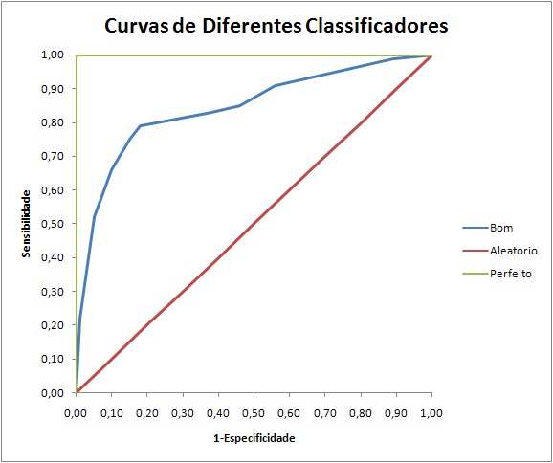
Curva ROC – gráfico exemplo
Desempenho ideal:
Ranquear todos os itens da classe positiva antes dos itens da classe negativa.
True positive
False negative
Adaptado de http://crsouza.com/wp-content/uploads/2009/07/example-roc-curves_thumb-5B6-5D.png

Slide 40
Agrupamento de documentos

Slide 41
Agrupamento
Separação de objetos em classes não conhecidas a priori
É a divisão de um conjunto de objetos em grupos tais que
objetos em um mesmo grupo sejam similares entre si e
diferentes de objetos em outros grupos.

Slide 42
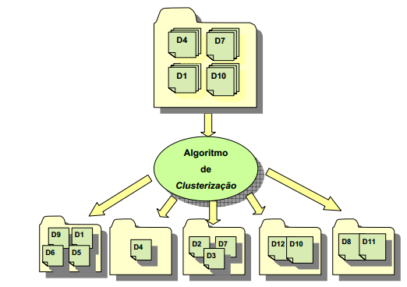
Agrupamento

Slide 43
Etapas de processamento
Textos
Criação da
Representação
Redução da
dimensionalidade
Corpus
Representação
dos documentos
(e.g. lista de termos)
Seleção ou extração
de características
Cluster B
Avaliação
Textos
Clustering
Cluster A
Textos
Cluster C
Textos

Slide 44
Redução da dimensão do vocabulário
Redução da dimensão do vocabulário tem como objetivo
Diminuir a complexidade do problema
Eliminar termos considerados ruído na tarefa de agrupamento.
A qualidade de um algoritmo de clustering é fortemente dependente desta etapa

Slide 45
Redução da dimensão
Principais abordagens
Stemming e eliminação de Stopwords
Seleção de Atributos
Seleciona os termos mais relevantes do conjunto
Técnicas variadas...
Extração de Atributos
Cria novos termos a partir da combinação de termos já existentes
Agrupa termos fortemente correlacionados (que ocorrem juntos)

Slide 46
Redução da dimensão Seleção de atributos
Seleciona os termos mais relevantes do conjunto:
T
T’
carro
carro
automóvel
automóvel
moto
moto
soubesse
desonesto
honesto
vantagem

Slide 47
Redução da dimensão Seleção de atributos
Técnicas:
Document Frequency (DF):
DF(t) consiste no número de documentos da coleção que contêm o termo t
Busca eliminar palavras:
Muito frequentes, por não discriminarem bem os documentos entre si
Pouco frequentes, por não contribuirem para o cálculo da similaridade entre documentos

Slide 48
Redução da dimensão Seleção de atributos
Técnicas:
Term Frequency Variance (TFV)
Calcula TF de todos os docs da base
Procura selecionar os termos cujo valor de TF apresenta maior variação
Seleção Supervisionada
(1) Aplica algoritmo de clustering e considera os clusters resultante como rótulos de classes
(2) Utiliza técnicas de seleção de atributos do aprendizado supervisionado:
Information Gain, Chi-Square, Term Strength, etc.
Curso de Ricardo...

Slide 49
Redução da dimensão Extração de atributos
Cria novos termos a partir da combinação de termos já existentes
T
T’
carro
t2
automóvel
t1
moto
moto
automóvel
soubesse
honesto
desonesto
carro
desonesto
honesto
soubesse
vantagem
vantagem

Slide 50
Etapas de processamento
Textos
Criação da
Representação
Redução da
dimensionalidade
Corpus
Representação
dos documentos
(e.g. lista de termos)
Seleção ou extração
de características
Cluster B
Avaliação
Textos
Clustering
Cluster A
Textos
Cluster C
Textos

Slide 51
Agrupamento
Relembrando...
Documentos dentro de um cluster são similares
Documentos de um cluster são diferentes de documentos em outros clusters
Tipos de agrupamento
Flat X Hierárquicos
Hard X Fuzzy
Incremental X Não-Incremental

Slide 52
Algoritmos para Clustering
Algoritmo k-means clássico
Flat, Hard e Não-incremental
Algoritmo Hierarchical clustering
Hierárquico, Hard e Não-incremental
Existem vários outros!
Obs.: ocultei os slides dos algoritmos...
Senão a gente nunca vai terminar essa aula.

Slide 53
K-means
Algoritmo simples com muitas variações.
Define uma classe de algoritmos.
Passos:
Escolhe os centros iniciais dos k clusters desejados randomicamente.
Enquanto não houver alteração nos clusters, repete:
Associa cada vetor ao cluster de centro mais próximo.
Calcula o novo centro de cada cluster como a média aritmética de seus vetores.

Slide 54
K-means
K = 3
Escolher os centros iniciais (centroide).
t₂
Associar cada vetor ao centroide mais próximo.
Determinar os novos centros.
Associar cada vetor ao centroide mais próximo.
Determinar os novos centros.
Associar cada vetor ao centroide mais próximo.
t₁
Não houve alterações.

Slide 55
K-means
Vantagens
Bastante utilizado na literatura
Desempenho costuma ser satisfatório
Desvantagens
Precisa que o usuário especifique o número de clusters.
Não possibilidade de examinar o resultado em diferentes níveis de granularidade.

Slide 56
Algoritmo Hierarchical Clustering
Retorna como resultado uma árvore de categorias
Tipos:
Bottom-up
Top-down

Slide 57
Hierarchical Clustering Bottom-up
(1) Inicia alocando cada documento como um cluster distinto

Slide 58
Hierarchical Clustering Bottom-up
(1) Inicia alocando cada documento
como um cluster distinto;
(2) Seleciona o par de clusters mais
similares entre si e os agrupa em um cluster mais geral;

Slide 59
Hierarchical Clustering Bottom-up
(1) Inicia alocando cada documento
como um cluster distinto;
(2) Seleciona o par de clusters mais
similares entre si e os agrupa em um cluster mais geral;

Slide 60
Hierarchical Clustering Bottom-up
(1) Inicia alocando cada documento
como um cluster distinto;
(2) Seleciona o par de clusters mais
similares entre si e os agrupa em um cluster mais geral;
(3) Repete o passo 2 até se atingir o critério de parada
(Exemplo, |C| = 2).
...

Slide 61
Hierarchical Clustering Bottom-up
(1) Inicia alocando cada documento
como um cluster distinto;
(2) Seleciona o par de clusters mais
similares entre si e os agrupa em um cluster mais geral;
(3) Repete o passo 2 até se atingir o critério de parada
(Exemplo, |C| = 2).

Slide 62
Hierarchical Clustering Bottom-up
(1) Inicia alocando cada documento
como um cluster distinto;
(2) Seleciona o par de clusters mais
similares entre si e os agrupa em um cluster mais geral;
(3) Repete o passo 2 até se atingir o critério de parada
(Exemplo, |C| = 2).

Slide 63
Hierarchical Clustering Top-down
Inicia com todos os documentos pertencendo ao mesmo cluster;

Slide 64
Hierarchical Clustering Top-down
Inicia com todos os documentos pertencendo ao mesmo cluster;
(2) Selecione um cluster para
particionar (maior, menos homogêneo);

Slide 65
Hierarchical Clustering Top-down
Inicia com todos os documentos pertencendo ao mesmo cluster;
(2) Selecione um cluster para
particionar (maior, menos homogêneo);
(3) Particiona o cluster em dois ou
mais subgrupos;

Slide 66
Hierarchical Clustering Top-down
Inicia com todos os documentos
pertencendo ao mesmo cluster;
(2) Selecione um cluster para
particionar (maior, menos homogêneo);
(3) Particiona o cluster em dois ou
mais subgrupos;
(4) Repete os passos 2 e 3 até se atingir o critério de parada
(Exemplo: |C| = 4).

Slide 67
Hierarchical Clustering Top-down
Inicia com todos os documentos
pertencendo ao mesmo cluster;
(2) Selecione um cluster para
particionar (maior, menos homogêneo);
(3) Particiona o cluster em dois ou
mais subgrupos;
(4) Repete os passos 2 e 3 até se atingir o critério de parada
(Exemplo: |C| = 4).

Slide 68
Hierarchical Clustering Top-down
Inicia com todos os documentos
pertencendo ao mesmo cluster;
(2) Selecione um cluster para
particionar (maior, menos homogêneo);
(3) Particiona o cluster em dois ou
mais subgrupos;
(4) Repete os passos 2 e 3 até se atingir o critério de parada
(Exemplo: |C| = 4).

Slide 69
Hierarchical Clustering
Vantagens
Possibilidade de examinar o resultado em diferentes níveis de granularidade.
Resultado mais flexível.
Desvantagens
Dificuldade na escolha do critério de parada do algoritmo.
Dificuldade na escolha do melhor critério para avaliar a similaridade entre clusters.

Slide 70
Hierarchical Clustering
Algoritmos variam conforme a maneira de medir similaridade entre dois clusters:
Single-Link: definida como a máxima similaridade entre os membros dos clusters
Complete-Link: definida como a mínima similaridade entre os membros dos clusters
Average-Link: definida como a média da similaridade entre os membros dos clusters

Slide 71
Hierarchical Clustering
Algoritmos variam conforme a maneira de medir similaridade entre dois clusters:
Single-Link:
Complete-Link:
Average-Link:

Slide 72
Avaliação
Avaliação Interna
Homogeneidade: Mede se os documentos dentro do mesmo cluster são similares
Separação: mede o quão distintos são os clusters
H(C)$=\frac{1}{\left|C\right|}\sum_{d_{i}∈C}{sim\left(c,d_{i}\right)}$
Centróide do cluster C
S($C_{i}{,C}_{j}$)$=\frac{1}{sim(c_{i},c_{j})}$
Centróides de C_{i} e C_{j}

Slide 73
Avaliação
Avaliação Externa
Usa um corpus etiquetado, como na classificação
Compara se clusters criados são parecidos com classes conhecidas
Obs: usada mais comumente em trabalhos acadêmicos para avaliar os novos algoritmos de clustering
Cluster 1: Docs A, B, H
Cluster 2: Docs D, G
Cluster 3: Docs C, E, F
Classe 1: Docs A, B, G, H
Classe 2: Docs C, D, E, F
Cluster 1 é parecido com Classe 1

Slide 74
Aplicações
Redes sociais no centro das atenções de diversas empresas, marcas e personalidades.
Identificação de hot topic
Identificação de novos padrões de comportamento:
As empresas precisam disso para adequar seus produtos e serviço ao mercado.

Slide 75
Aplicações

Slide 76
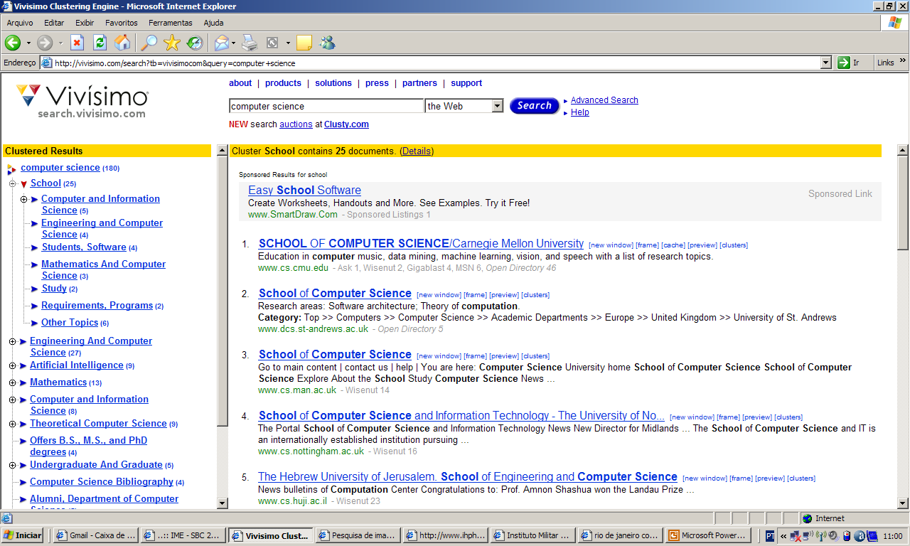
Aplicações -Navegação Hierárquica

Slide 77
Aplicações
Produto: http://www.cluster-text.com/

Slide 78
Algumas Referências
Aggarwal, CharuC. and Zhai, ChengXiang, A Survey of Text Clustering Algorithms, Springer, 2012.
Vincenzo Russo, Clustering and classification in Information Retrieval: from standard techniques towards the state of the art, 2008.
Fasheng Liu; Lu Xiong, Survey on text clustering algorithm, Software Engineering and Service Science (ICSESS), 2011.
Huang, A., Similarity measures for text document clustering, 2008.

Slide 79
Próxima aula
Extração de Informação ou
Análise de sentimento

